Slide 1
Brief
Dokumen ini tidak tersedia secara open access untuk diedit, oleh sebab itu kamu perlu make a copy file ini lalu kerjakan pada link yang telah kamu copy, caranya yaitu:
klik File yang tertera di menu bar yang terletak pada pada pojok kiri atas
lalu klik opsi Make a copy
kemudian pilih Entire presentation
rename file yang telah kamu copy dengan format:
Nama_Absen_Mission ke XX
Sesuaikan jumlah halaman slides sesuai dengan kebutuhanmu. Kamu dapat menambahkan grafik, gambar, diagram, tabel, atau ilustrasi lain yang kamu butuhkan.

Slide 2



Full Stack Developer
Judul Mission : Mission (3)
Disusun oleh : Ahmad Husni - 16005
Email : ahmadhusni2003@upi.edu
Restricted - For Student Only

Slide 3

Gunakan slide berikut untuk menaruh hasil SS page responsif, tambahkan slide baru apabila perlu

Slide 4
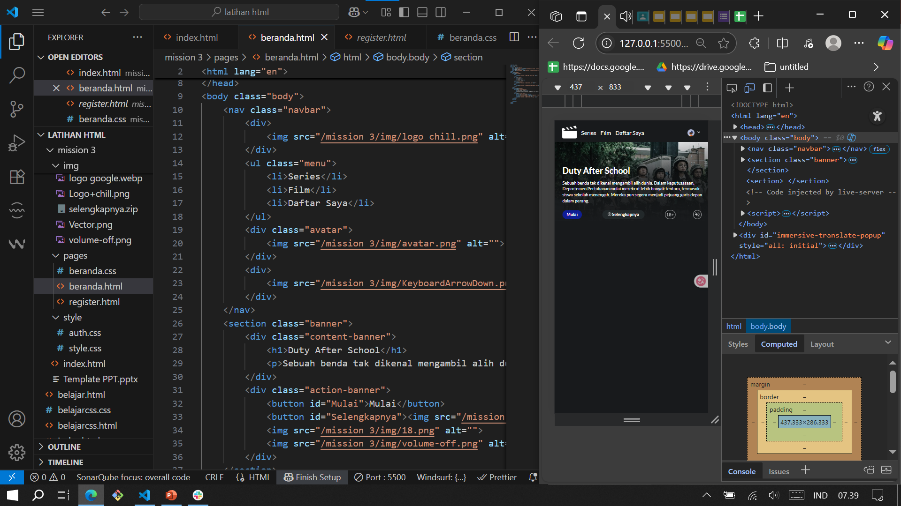

Slide 5
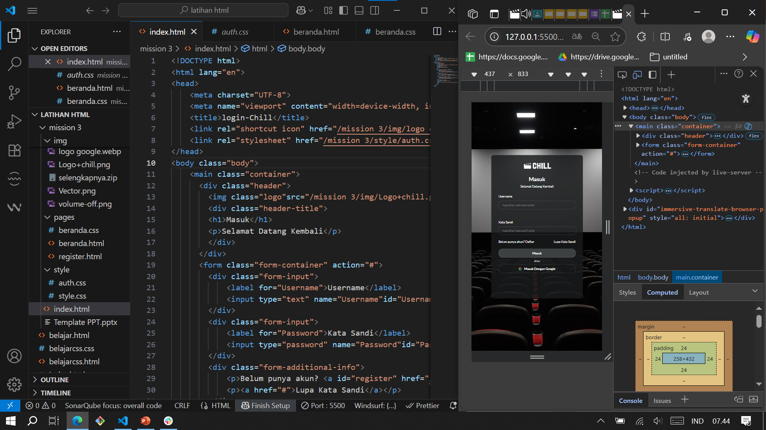
Gunakan slide berikut untuk menaruh hasil SS page responsif, tambahkan slide baru apabila perlu

Slide 6
